Slide 1
Ebook Reference Collection
이용 매뉴얼
Jan 2021

Slide 2


ProQuest Ebook Reference Collection
교수, 학습, 연구의 기초 자료 및 도서관의 기본 컬렉션: Encyclopedia, 핸드북, 사전, 가이드 등 핵심 참고도서
859+
매년 10%+
지속적인 타이틀 증가
~ 50+ 주요 출판사 타이틀 제공
전 주제 분야 타이틀 제공
최초로 제공되는 고가의 타이틀
전자책 제공으로 참고서적의 활용도 증가
ProQuest의 기존 구독 제품들과 중복 타이틀 없음
주요 주제 분야의 교육 과정 전반에 지원 가능한 핵심 참고도서
최근 추가된 타이틀
New
275+ Wiley, Oxford University Press, Scarecrow Press, Rowman & Littlefield Education
Literary Criticism
Psychology
Religion
Education
…and more
Law
Political Sciences
Computers

Slide 3
컬렉션 구성
ENCYCLOPEDIAS
특정 관심 분야의 요약이나 배경을 파악하거나 다른 분야와의 연관성을 파악하고자 할 때
ATLASES
주요 주제에 대한 지리학적인 관점을 파악하고자 할 때
HANDBOOKS
& MANUALS
특정한 작동법을 배우고자 할 때
DICTIONARIES
단어의 의미 파악, 어원에 대한 연구, 다양한 활용 및 시대적인 활용의 변천을 파악하고자 할 때
GUIDES
문장의 구성이나 작문에 대한 가이드
Notes:
The Unique Value Offered by ProQuest’s Reference Ebook Subscription

Slide 4
컬렉션 특징 및 장점
Ebook Reference Collection
Users
유용한 자료 검색
무제한 동시접속
On-line에서 읽기
PC 및 모바일에서 모두 이용
- 사용 기기에 최적화된 인터페이스(interface)
다운로드를 통한 offline에서 읽기 – 원문 다운로드 & 챕터 다운로드

Slide 5








주요 타이틀
Wiley ABC Series: 비전문가를 위해 전문가가 자세하게 작성한 의학 참고자료
Wiley-Blackwell Handbooks and Companions: 인문사회과학 분야 전문가 집필서
Survival Guides: 공학 및 자연과학 분야 학생 및 연구자들의 필수 지침서
New Oxford Press University Dictionaries

Slide 6
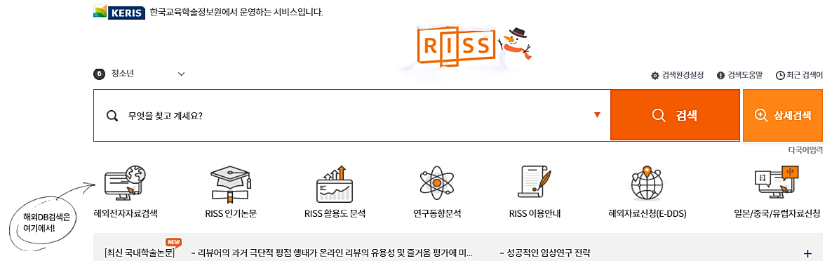
Ebook Central 접속 방법
RISS 사이트에 접속하여 로그인 후 해외전자자료검색 클릭

Slide 7
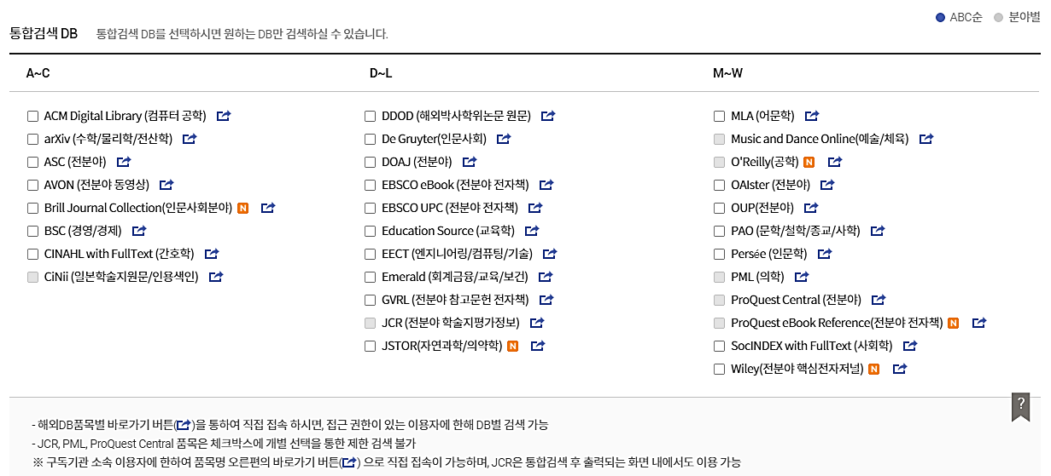
Ebook Central 접속 방법
통합검색 DB 부분에서 ProQuest eBook Reference의 바로가기 버튼( ) 클릭

Slide 8
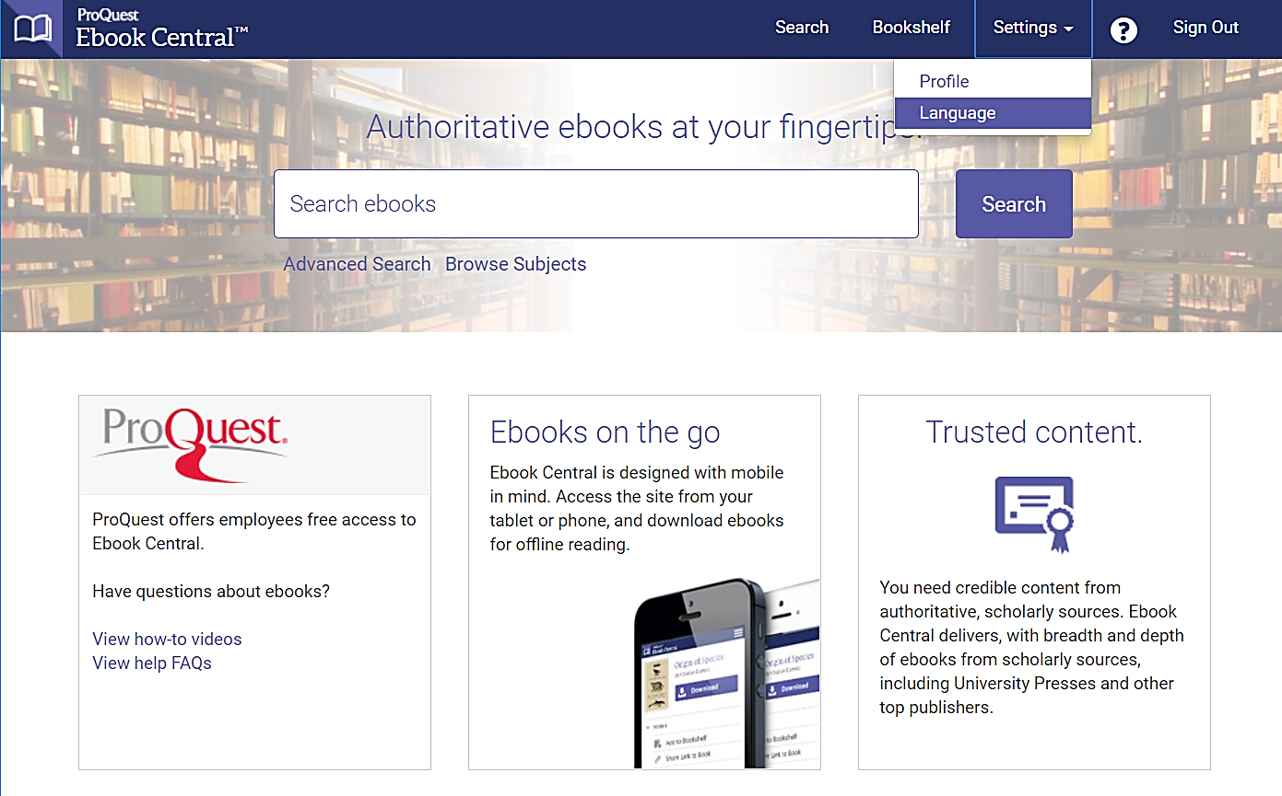
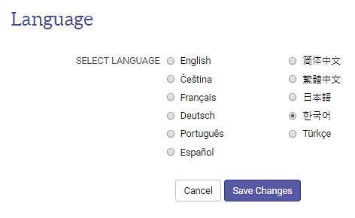
전자책 검색
인터페이스(interface) 언어 변경
  Ebook Central 내 인터페이스(interface) 언어 옵션 11개 제공

Slide 9
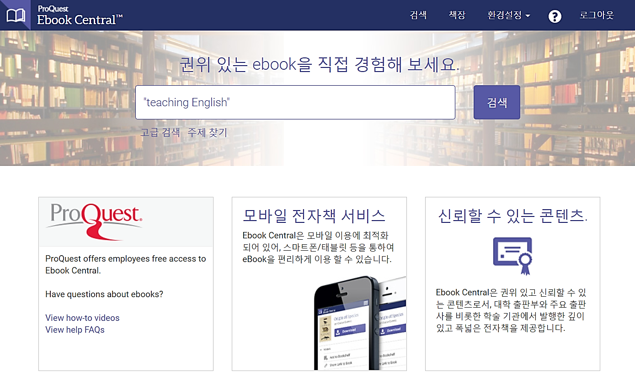
전자책 검색
기본 검색
  중앙의 검색창에 검색어 입력

Slide 10
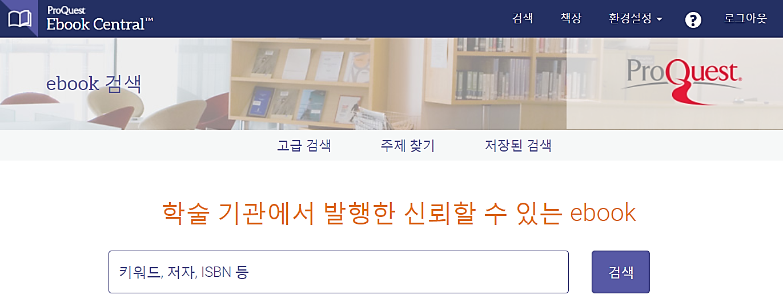
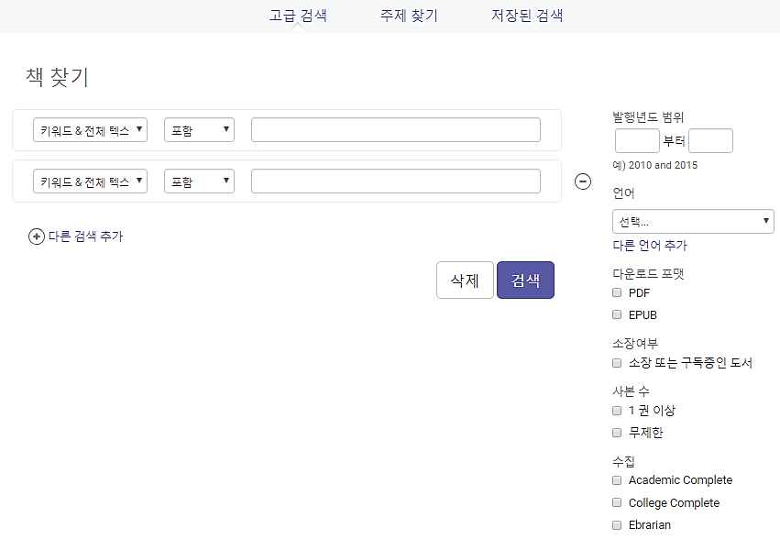
전자책 검색
고급 검색
  검색어와 검색필드, 도서명, 저자 등 원하는 조건에 따라 상세 검색 가능

Slide 11
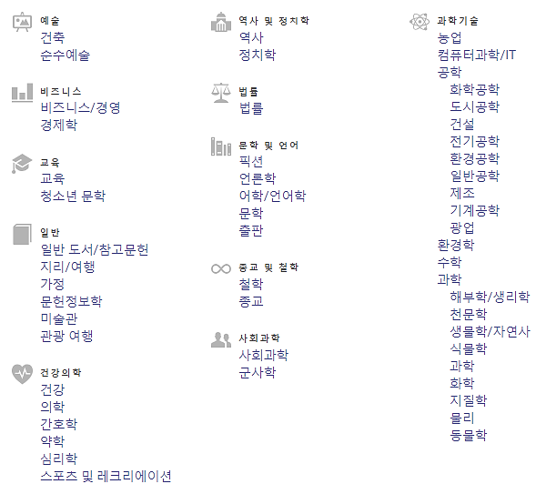
전자책 검색
주제 찾기 – 주제 별 도서 보기
  원하는 학술분야의 주제를 클릭하여 관련 도서 목록 확인 가능

Slide 12
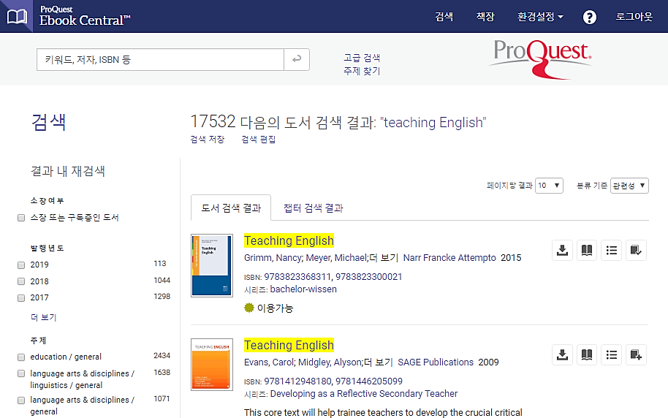
전자책 검색
검색 결과
  [결과 내 재검색]을 통해 검색 결과를 제한/한정하여 검색 결과 내 재검색 가능

Slide 13
전자책 검색
챕터 검색 결과
  [챕터 검색 결과] 탭을 통해 검색어와 연관성이 높은 챕터 단위의 검색 결과 확인 가능

Slide 14
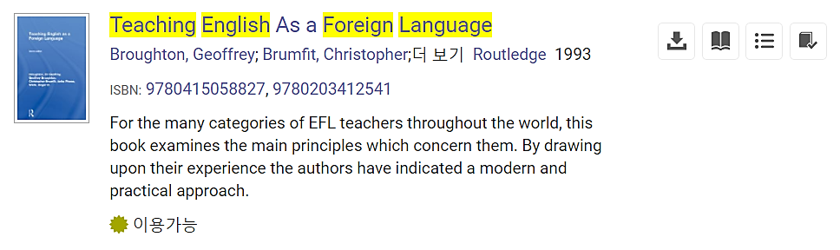
전자책 검색
개별 도서의 아이콘 활용
전체 다운로드
온라인에서 읽기 – 도서 상세정보 페이지 건너뛰기
목차 등 도서 상세정보 페이지 보기
책장에 추가

Slide 15
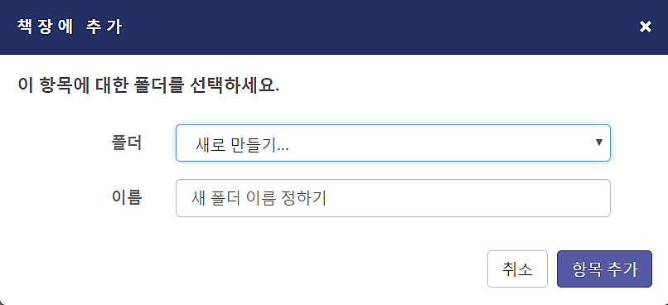
전자책 저장 – 책장(Bookshelf)
전자책 저장을 위해 개인 계정을 생성하여 책장(Bookshelf) 기능 활용
  다양한 페이지에서 [책장에 추가] 아이콘을 클릭하여 활용
  – e.g. 검색결과 페이지, 도서 상세정보 페이지 등

Slide 16
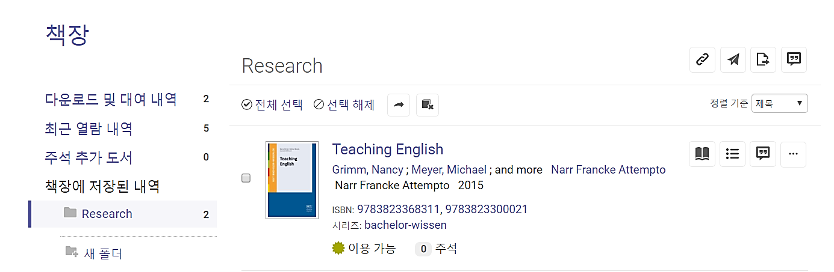

전자책 저장 – 책장(Bookshelf)
책장 내 기능 및 아이콘
폴더 링크(URL) 공유하기
선택된 도서 복사
폴더를 이메일로 발송/공유
선택된 도서 삭제
폴더를 엑셀 파일로 추출하기
새 폴더
폴더 인용하기 – 텍스트 파일로 서지정보 생성 또는 RefWorks/Endnote로 서지정보 내보내기

Slide 17
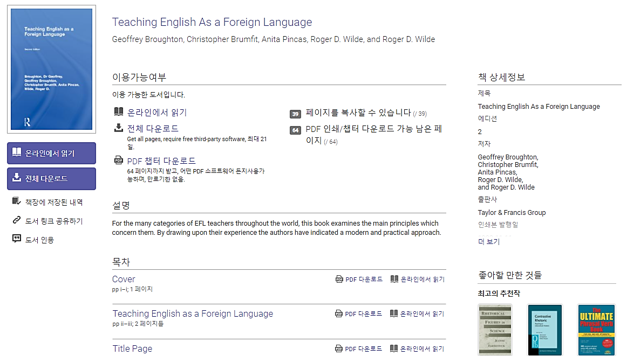
전자책 온라인에서 읽기(Reader)
상세 정보 페이지
  별도의 Viewer 없이 [온라인에서 읽기]로 온라인에서 바로 이용 가능

Slide 18
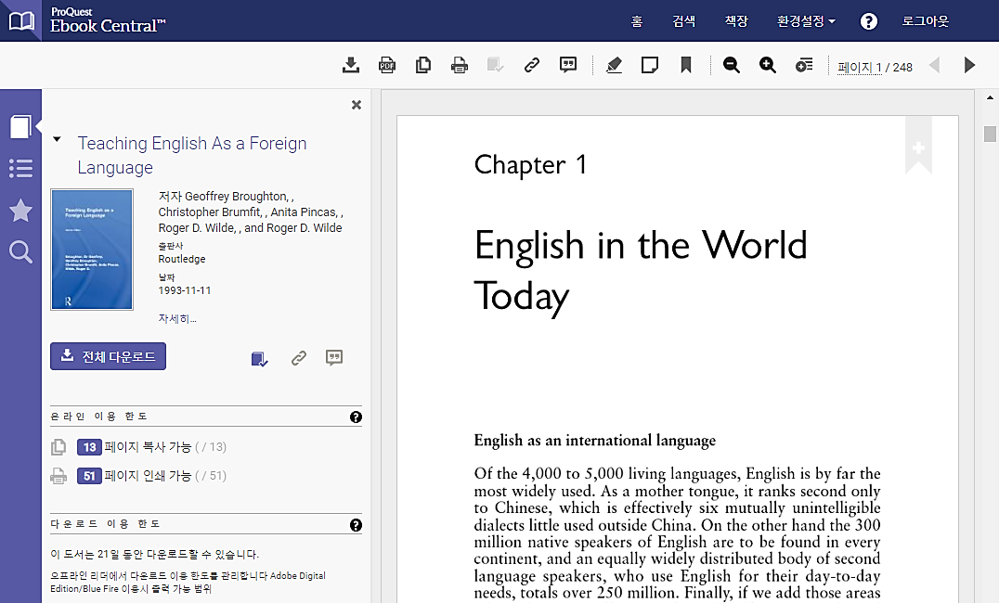

온라인에서 읽기(Reader)
  왼쪽부터
  전체 다운로드
  챕터 다운로드
  복사
  PDF로 인쇄
  책장에 추가
  공유 링크
  인용구 가져오기
  하이라이트(강조)
  메모 추가
  즐겨찾기(Bookmark) 추가
  축소
  확대
  확대/축소…
  페이지 이동…
  이전
  다음
위쪽부터
도서 정보
목차 (각 챕터 별 링크 제공)
주석
본문/챕터 검색
18

Slide 19
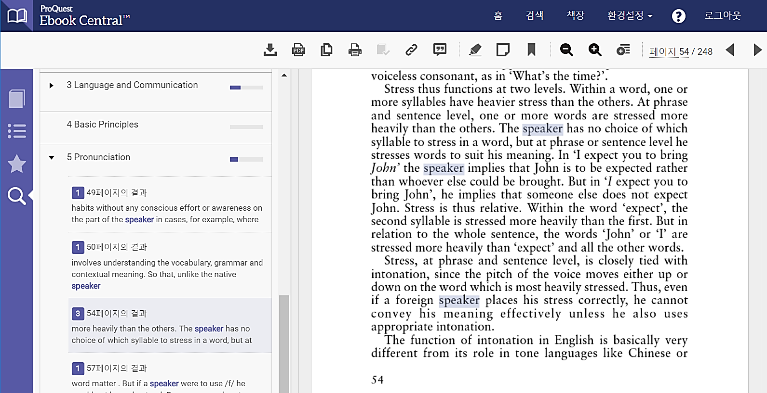
온라인에서 읽기(Reader) 내 본문/챕터 검색
본문/챕터 검색을 통해 검색어와 연관성이 높은 부분을 빠르게 확인
막대 바(bar)는 챕터 내 검색어가 포함된 횟수와 비례함. (즉, 막대 바가 길수록 해당 챕터에 검색어가 많이 확인되었다는 의미)
챕터를 클릭하여 검색어가 포함된 실제 페이지 확인 가능

Slide 20
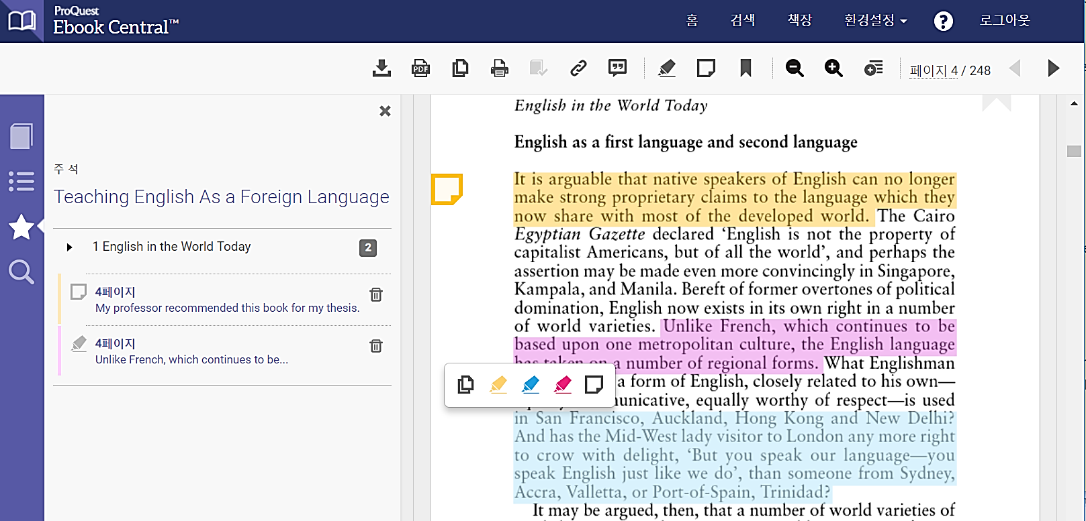
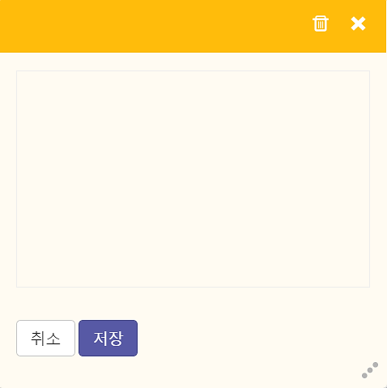
하이라이트 & 메모
개인 계정으로 로그인 후 해당 기능 사용 가능
추가한 즐겨찾기, 메모, 하이라이트가 표시됨
해당 아이콘을 클릭하여 하이라이트와 메모 추가
해당 아이콘 클릭 시, 추가한 메모(텍스트) 확인 가능
메모는 한국어 등과 같은 원하는 언어로 텍스트 입력 가능
하이라이트 된 텍스트 클릭 시, 본문 복사, 하이라이트 색 변경, 메모 추가 등의 팝업 메뉴 확인 가능

Slide 21
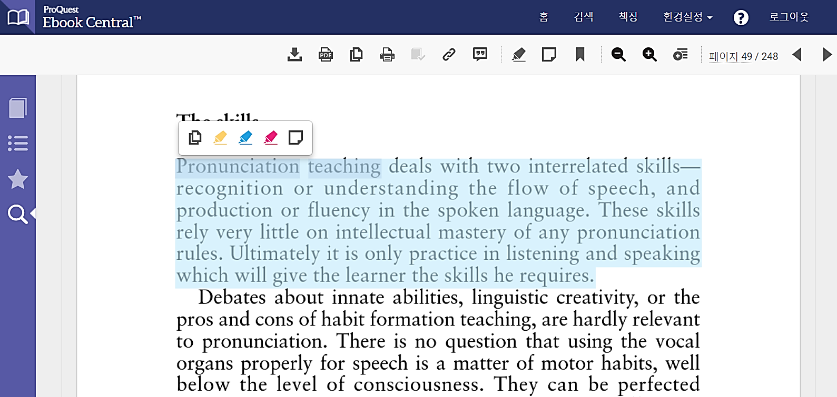
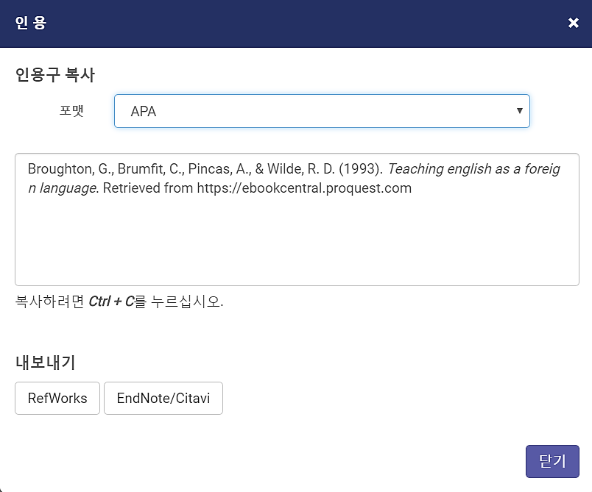
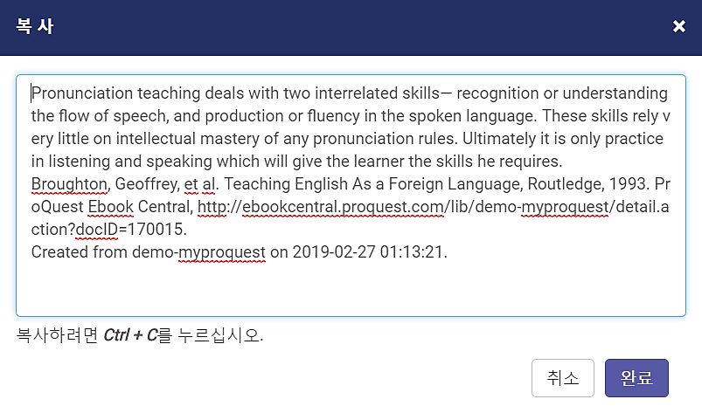
인용구(Citation) 생성
해당 기능은 로그인 없이도 사용 가능
원하는 텍스트를 마우스로 드래그하여 선택한 후 복사 아이콘 클릭
해당 아이콘을 클릭하여 인용구 확인 가능
원하는 인용구 포맷(출력스타일) 선택 후 작성 중인 문서에 복사 & 붙여넣기
팝업창에 확인된 텍스트를 복사한 후 작성 중인 문서에 붙여넣기
21

Slide 22
챕터/전체 다운로드
챕터 다운로드 시 로그인 불필요
전체 다운로드 시 로그인 필요
선택 도서 전체 텍스트 다운로드
챕터 또는 선택 페이지 다운로드
Adobe Digital Editions 설치 시 PC 또는 스마트폰/태블릿에서 전체 다운로드한 도서 사용(읽기) 가능
온라인(복사/인쇄) 및 다운로드 이용 한도 안내

Slide 23
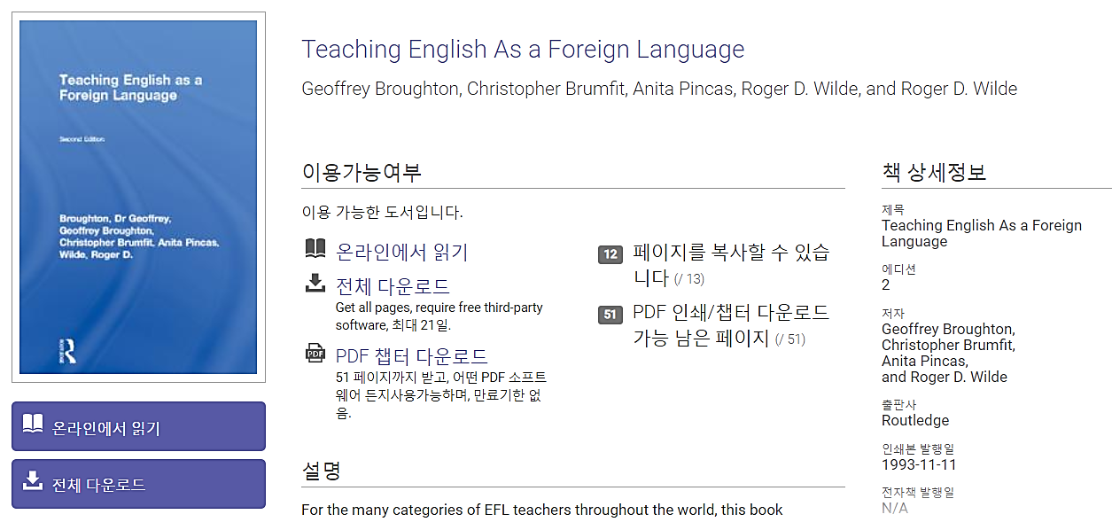
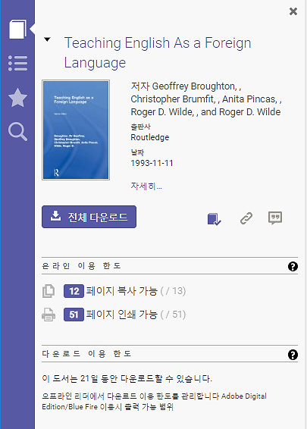
챕터/전체 다운로드
복사 & 인쇄/다운로드 가능 페이지 수
  하루(24시간) 동안 전체 페이지의 최대 20% 복사 가능
  하루(24시간) 동안 전체 페이지의 최대 40% 인쇄 또는 다운로드 가능
  사용 가능한 페이지수의 허용치를 초과한 경우, 24시간 이후 동일 수량만큼 자동 업데이트
  PDF 형태로 다운로드한 챕터 또는 지정 페이지의 경우, 영구적으로 저장 및 이용 가능
도서 상세정보 페이지 ▲
온라인에서 읽기 페이지 ▶

Slide 24
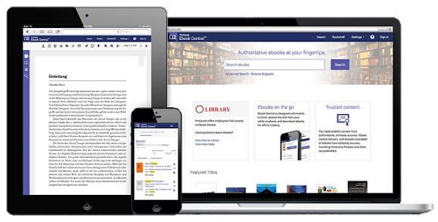




PC & 모바일 기기에서 Ebook Central 활용
PC & 모바일 기기를 통해 Ebook Central의 도서 활용
(전체) 다운로드한 도서를 PC에서 읽을 시,
PC에 Adobe Digital Edition 설치 필요
(전체) 다운로드한 도서를 모바일 기기에서 읽을 시, 기기에 Adobe Digital Editions 애플리케이션 설치 필요

Slide 25
PC에서 Ebook Central 활용
PC에서 원하는 도서 전체 다운로드
  ① PC 화면 상의 도서 상세 정보 페이지

Slide 26
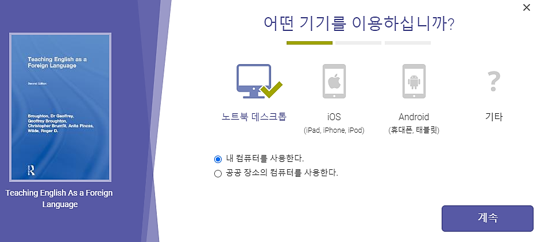
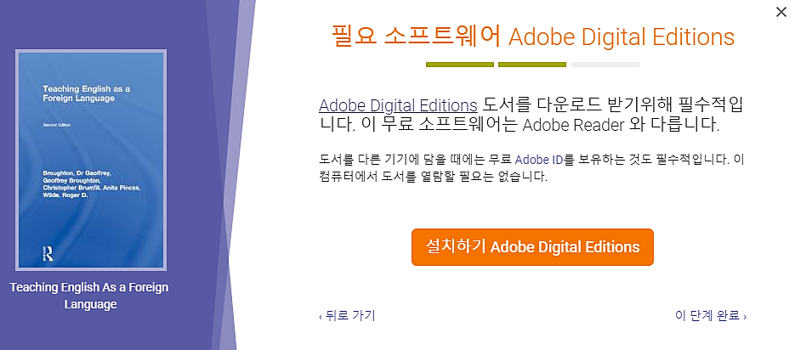
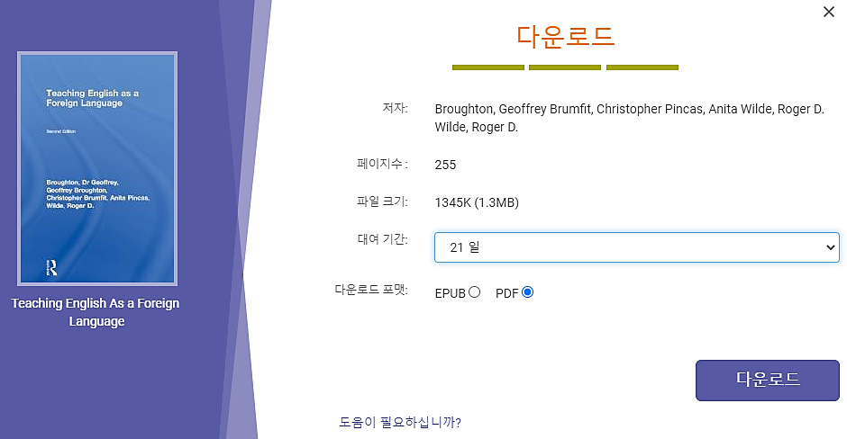
PC에서 Ebook Central 활용
PC에서 원하는 도서 전체 다운로드
  ② 원하는 도서 전체 다운로드: 1～3단계에 따라 도서 다운로드
1단계 – 사용 기기(노트북 데스크톱) 자동 선택
2단계 – Adobe Digital Editions 설치
（설치 완료 시, 다음 단계로 이동）
3단계 – PC에 도서 다운로드

Slide 27
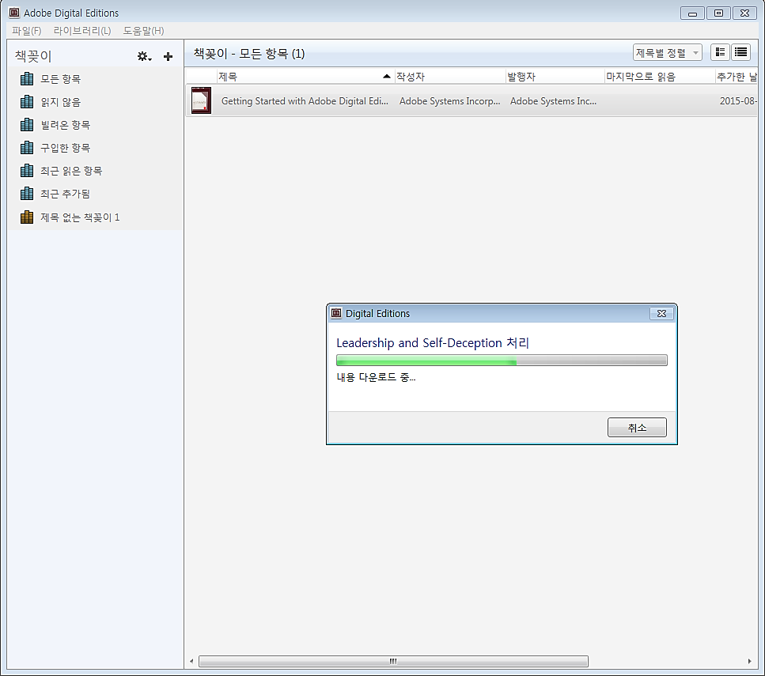
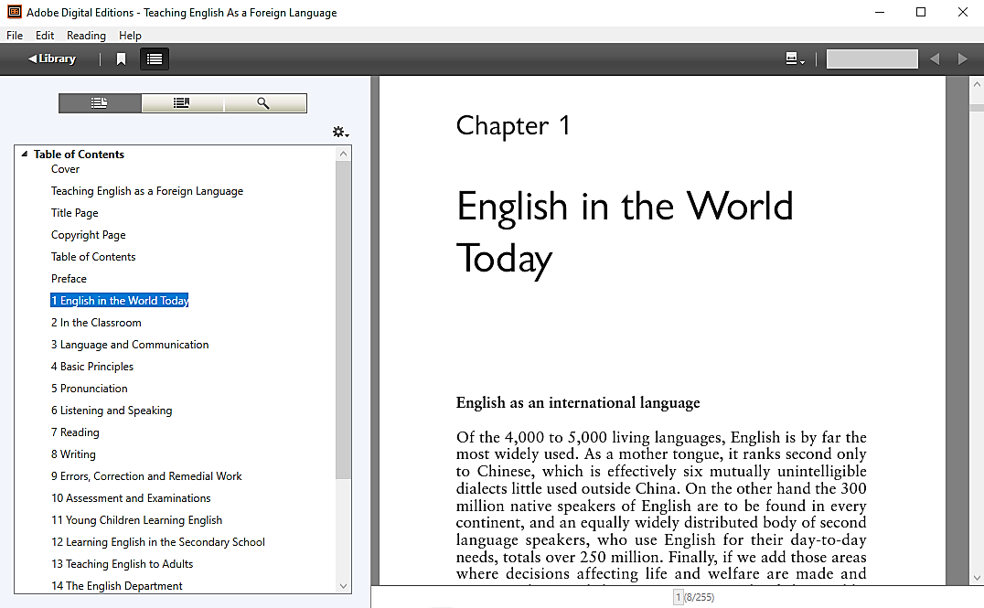
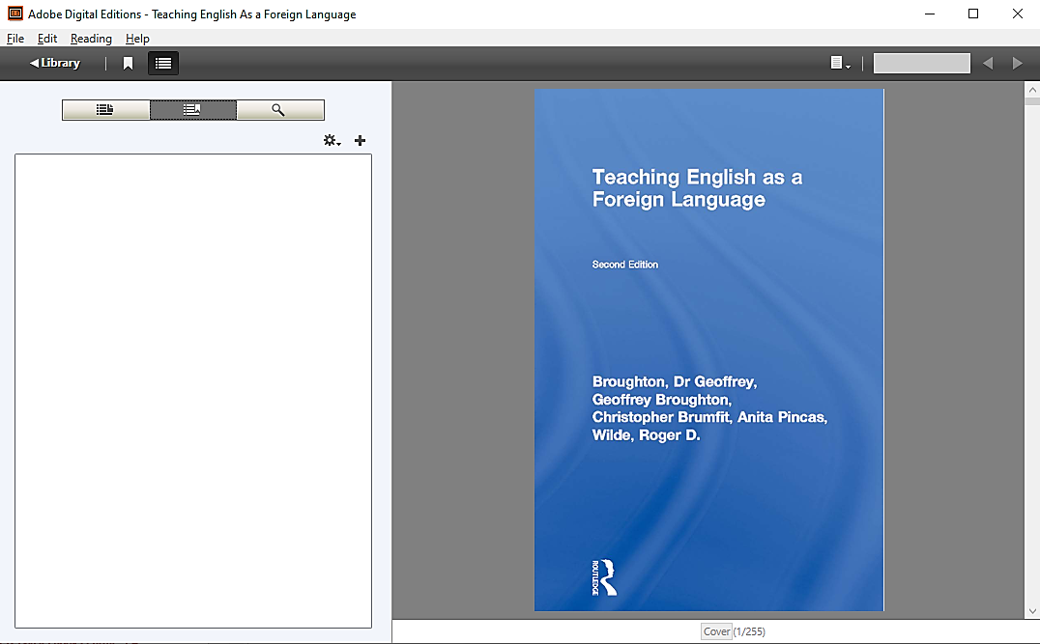
PC에서 Ebook Central 활용
PC에서 원하는 도서 전체 다운로드
  ③ 다운로드 파일(.acsm)을 클릭하여 Adobe Digital Editions에서 확인
다운로드 받은 도서가 Adobe Digital Editions에 등록
검색, 북마크 등 여러 옵션 활용 가능
Library에 등록된 도서는 바로 읽기 가능

Slide 28
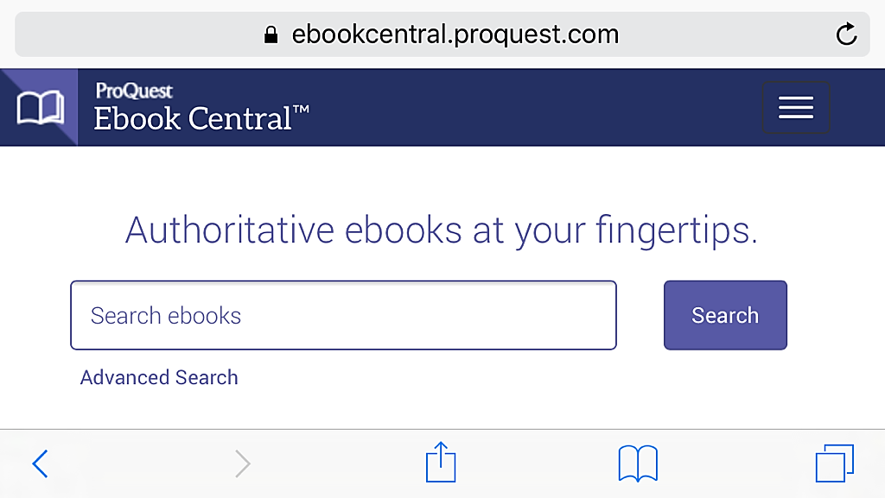
모바일 기기에서 Ebook Central 활용
모바일 기기에서 도서 전체 다운로드
  ① 교내 네트워크(LAN) 접속 ⇒ 인터넷 브라우저에서 Ebook Central 사이트 접속

Slide 29
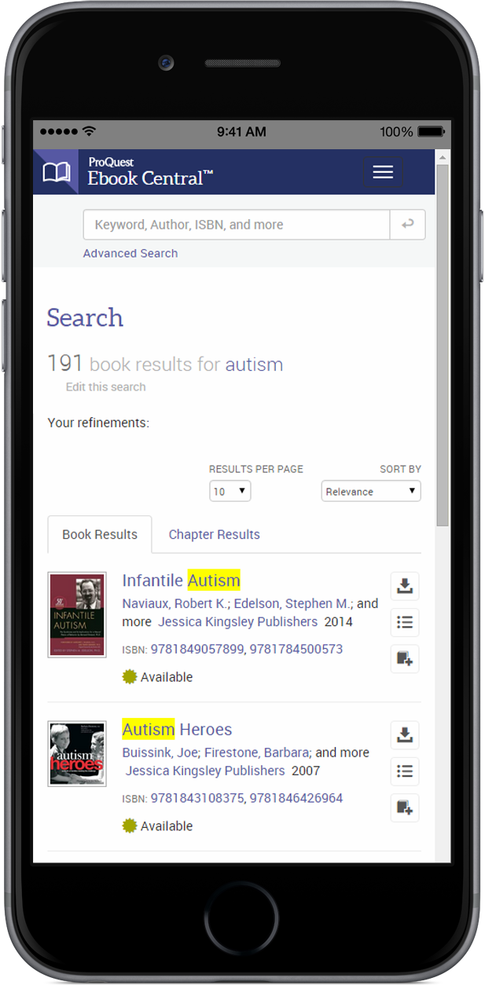
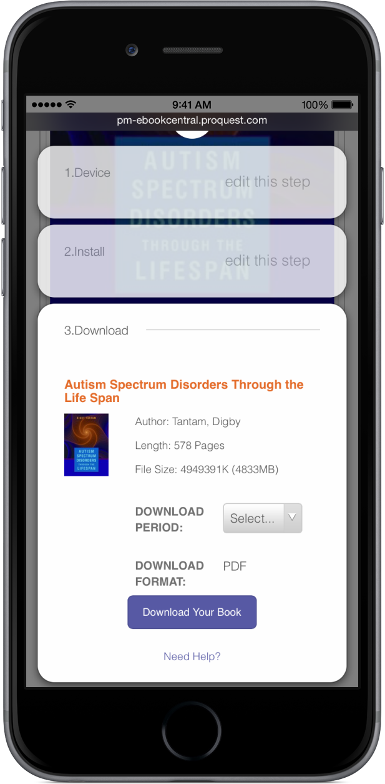
모바일 기기에서 Ebook Central 활용
모바일 기기에서 도서 전체 다운로드
  ② Ebook Central에서 원하는 도서 전체 다운로드
모바일 기기에서 보이는 Ebook Central 화면
1～3단계에 따라 도서 다운로드
1단계 – 원하는 사용 기기 선택
2단계 – Adobe Digital Editions 애플리케이션 설치
（설치 완료 시, 다음 단계로 이동）
3단계 – 사용 기기에 도서 다운로드
29

Slide 30
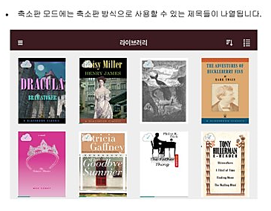
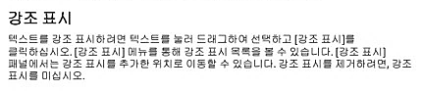
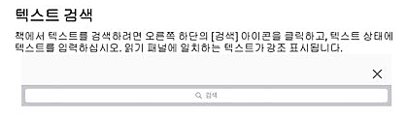
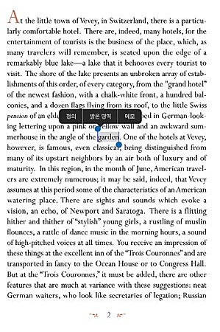
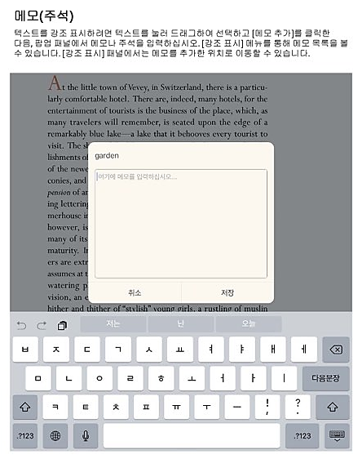
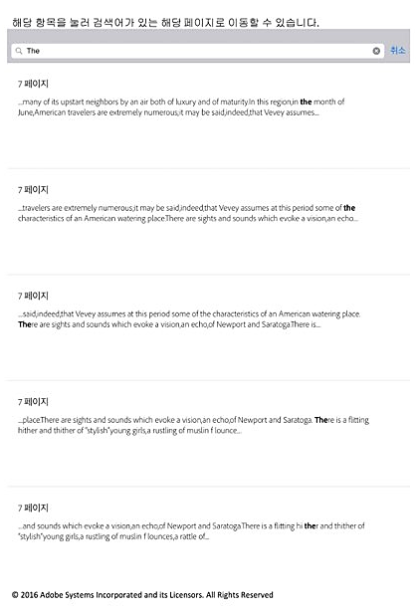
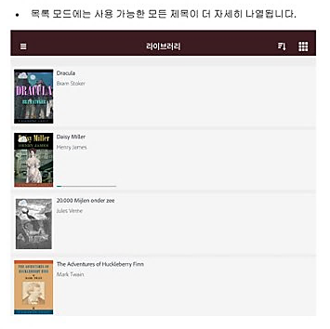
모바일 기기에서 Ebook Central 활용
모바일 기기에서 도서 전체 다운로드
  ③ Adobe Digital Editions 애플리케이션에서 다운로드 한 도서 확인 및 이용

Slide 31
도움말 페이지
Libguide(온라인 이용가이드 사이트):
  Ebook Central: https://proquest.libguides.com/ebckorea
  Ebook Central DDA: https://proquest.libguides.com/ebckoreadda
  Ebook Central(English): https://proquest.libguides.com/ebookcentral
제품 소개 페이지:
  https://about.proquest.com/products-services/ebooks/ebooks-main.html
Support Center:
  https://support.proquest.com/prodhome?pcat=Ebook_Central__c
기타 문의사항은 ProQuest 한국지사(korea@asia.proquest.com)로 연락 주십시오

Slide 32
감사합니다
ProQuest 한국지사

